Slide 1



deSHAME Hrvatska
deSHAME Srbija
deSHAME Crna Gora
DeShame u tri vala:
Što znamo, što radimo i što želimo graditi zajedno kroz nacionalnu, regionalnu i međunarodnu suradnju?

Slide 2

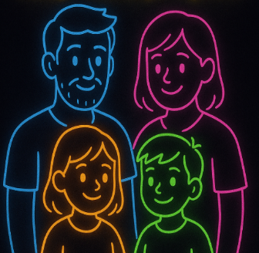
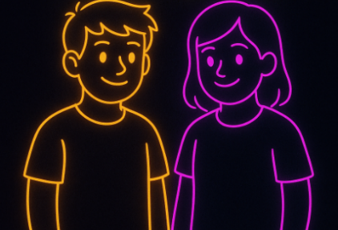
Posebna zahvala istraživačkog tima
🧒👧 Djeci – za iskrenost i hrabrost; vaš glas vodi promjenama.
🙏 Školama, učiteljima i suradnicima – za podršku i otvorenost.
👨‍👩‍👧‍👦 Roditeljima – za povjerenje i omogućeno sudjelovanje djece.
➡️ Na temelju vaših odgovora gradimo sigurnije i pravednije okruženje.

Slide 3
Međunarodni Dan djeteta: “Jedan dan – jedan mali korak za veliku sigurnost”
Danas na međunarodni dan djeteta izaberite jednu konkretnu i izvedivu akciju kojom ćete u svojoj neposrednoj okolini povećati sigurnost i dobrobit djece i mladih. Odaberite nešto što ne zahtijeva puno resursa, ali ima stvarni učinak.
Primjeri inspiracije (odaberite samo jednu ili osmislite vlastitu):
Razgovor – pokrenite kratki, nenametljivi razgovor s jednim djetetom ili mladom osobom o nekoj važnoj temi (npr. online sigurnost, osjećaji, granice).
Mikro-intervencija u sustavu – predložite kolegama malu promjenu u praksi koja može poboljšati sigurnost djece (npr. jasnije pravilo u razredu, plakat o kontaktima za pomoć).
Vidljivost pomoći – postavite na vidljivo mjesto informacije o tome gdje djeca mogu potražiti podršku u vašoj zajednici.
Siguran prostor – u svojoj organizaciji stvorite mali “kutak sigurnosti” ili trenutak u kojem djeca mogu izraziti što im treba.
Saveznik u zajednici – povežite se s jednom lokalnom školom, klubom, knjižnicom ili udrugom i ponudite kratku mini-aktivnost za podizanje svijesti.
Digitalni korak – podijelite jednu poruku o digitalnoj sigurnosti za djecu u internom kanalu, na oglasnoj ploči ili unutar svoje institucije.
Cilj:
Mala, jasna i provediva akcija koja šalje poruku:
Sigurnost i dobrobit djece počinju u našim svakodnevnim mikro-odlukama.

Slide 4
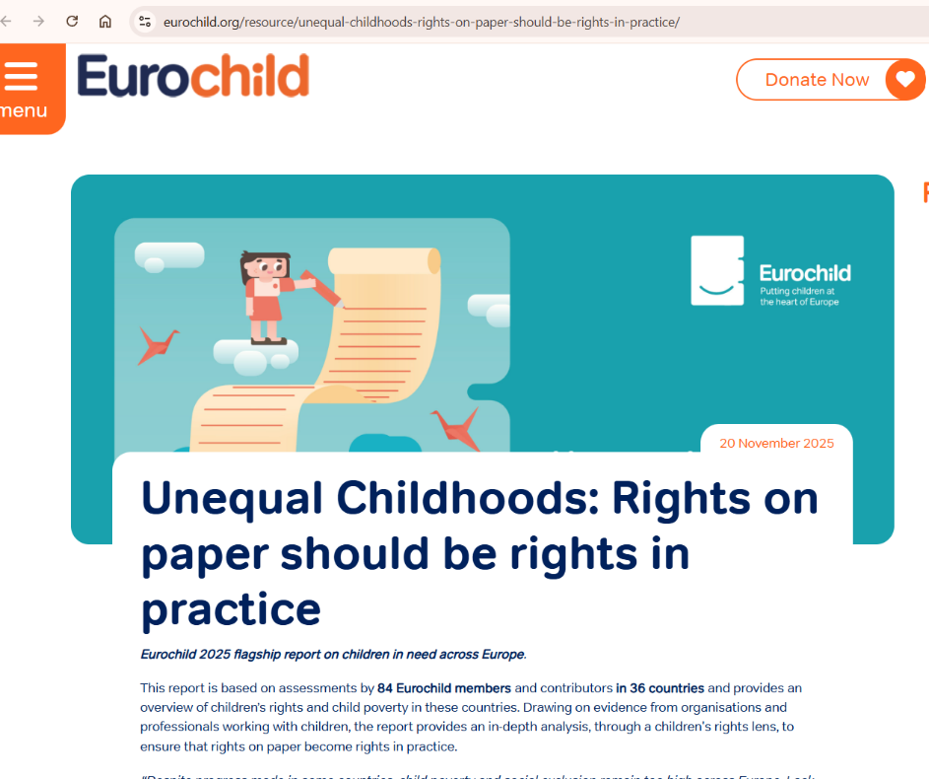
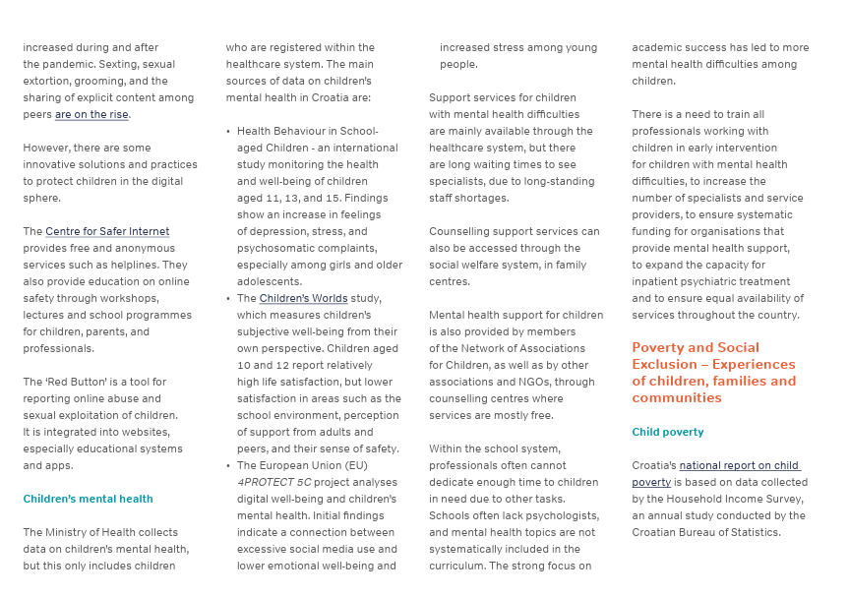
FLAGSHIP REPORT
20.11.2025.

Slide 5

Korištenje interneta: Odrasli misle da su mnoga djeca i mladi “ovisni” i da im je korištenje interneta problematično VS Na pitanje što preporučiti odraslima u vezi s korištenjem interneta djeca traže da odrasli prestanu toliko koristiti mobitele
Razina vještina digitalne pismenosti: Digitalni urođenici VS digitalni imigranti
Rizične interakcije: Odrasli podcjenjuju rizik interakcije svoje djece sa strancima VS djeca normaliziraju rizike internetskog okruženja i spremni su se uključiti u interakciju sa strancima
Besplatna usluga ne postoji: Najbogatije korporacije na svijetu (ulažu ogroman novac u razvoj algoritama čiji je cilj da vas zadrže online) VS korisnici "besplatnih usluga" uključujući djecu i mlade koji još nisu razvili mehanizme samokontrole tijekom korištenja interneta ili akademske institucije koje si ne mogu priuštiti kvalitetnu informatičku uslugu i imaju zastarjelu opremu
Cilj korištenja društvenih medija: Cilj roditelja i učitelja – dijete će komunicirati samo s ljudima koje poznaje u stvarnom životu, imat će zatvorene, privatne profile i neće sudjelovati u rizičnim internetskim interakcijama VS Cilj djeteta – želi biti influencer ili e -sportski igrač s velikim brojem pratitelja
UPOTREBA TEHNOLOGIJE &
SUPROTNOSTI
promjena paradigme
Tehnologija približava ljude koji su fizički daleko, udaljuje one koje su u istoj prostoriji
izazovi balansiranja obiteljskog i radnog vremena i života
intergeneracijski jaz

Slide 6

Digital Divide
Što je Digitalna nejednakost
“jaz između onih koji imaju i oni koji nemaju PRISTUP računalima i internetu
 | IN HOPE HELPINE | NATIONAL SAFER INTERNET CENTER
Albania | Albania iSigurt CRCA/ ECPAT Albania 2021
Bosnia and Herzegovina | Bosnia and Herzegovina Sigurno Dijete EMMAUS 2010
Bulgaria | Bulgaria Safenet Hotline ARC Fund 2006
Croatia | Croatia Centar za Nestalu i Zlostavljanu Djecu CNZD 2013
Kosovo
Moldova | Moldova SigurOnline La Strada Moldova 2023
Montenegro | In process | OPENED SEP 2025
North Macedonia |  | MKSafeNet Ministry of Digital Transformation 2024
Romania
Serbia | Net Patrola Centre for Missing and Abused Children in Serbia 2021
Slovenia | Spletno oko Faculty of Social Sciences 2008
ograničenja pristupa
ograničenja mogućnosti korištenja
kvaliteta usluga
Opsežna uporaba tehnologije ne jamči visoku razinu digitalne pismenosti.
U Hrvatskoj 15-20% kućanstava nije spojeno na internet.

Slide 7
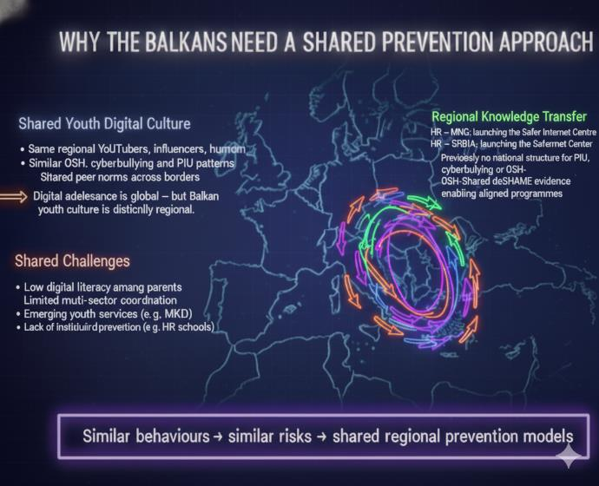
Zašto je ovo važno
Regionalni pogled
Digitalni rizici među adolescentima na Balkanu rastu brže nego što postojeći sustavi mogu odgovoriti.
Iako je digitalna adolescencija globalni fenomen, mladi u regiji dijele specifične obrasce online ponašanja —što zahtijeva prilagođene, regionalno specifične intervencije.
Zajednička digitalna ponašanja + rezultati komparativnog istraživanja: regionalni modeli djelotvorniji su od jedinstvenih, uvezenih programa.
Strukturni izazovi i nedostatak snažne političke volje
Hrvatska : socijalni radnici ne mogu raditi u školama, što ograničava kapacitete za ranu intervenciju i interdisciplinarnu prevenciju.
Srbija i Crna Gora: do nedavno nike bilo ni istraživački kompetentnog tima ni specijaliziranih, evaluirani usluga za problematičnu uporabu interneta ili digitalne rizike

Slide 8
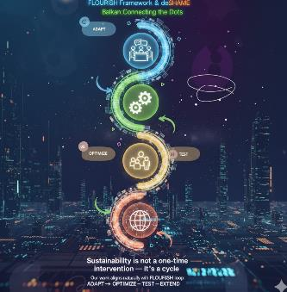
Cross-country Evidence:
IMPACT of deSHAME Balkan
Uvidi utemeljeni na dokazima iz DeSHAME Balkan istraživanja:
Pružilo je snažne komparativne dokaze, validirane pokazatelje i duboko razumijevanje regionalne dinamike digitalnih rizika.
Otkrilo je zajedničke obrasce ponašanja u različitim državama – uključujući prevalenciju online seksualnog uznemiravanja (OSH), kombinirane uloge žrtve i počinitelja te značajne prepreke u traženju pomoći.
Nacionalno reprezentativna — regionalno komparativna, etički utemeljena i metodološki usklađena istraživanja provedena u Hrvatskoj, Srbiji i Crnoj Gori, s fokusom na:
elektroničko nasilje (cyberbullying),
online seksualno uznemiravanje (OSH),
nedobrovoljno dijeljenje slika
digitalne navike adolescenata i njihove rizične profile.
Ključni uvid: intervencije su održive samo kada škole održavaju kontinuiranu svijest i rad u učionici — ne kao jednokratne aktivnosti.
U Hrvatskoj to znači:
Ne mogu sve obitelji potražiti pomoć savjetovališta ili tretmanskih službi.
Škole trebaju kontinuiran, strukturiran rad, a ne povremene informativne događaje.
Interdisciplinarni timovi još uvijek nisu institucionalizirani unutar obrazovnog sustava.
# DEshame BALKAN

Slide 9
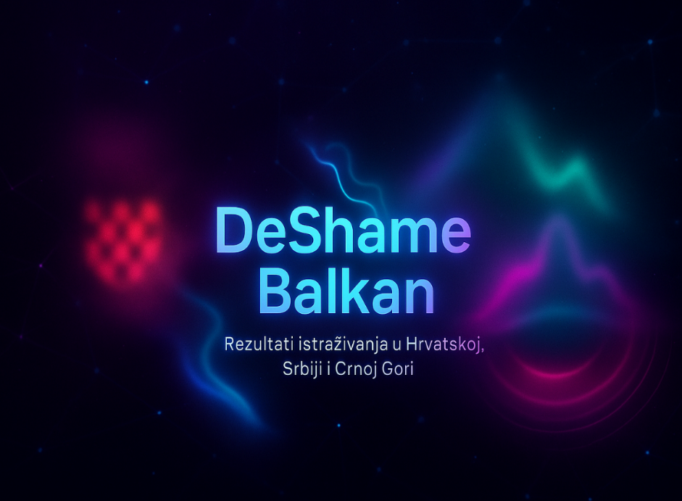
deSHAME Hrvatska
deSHAME Srbija
deSHAME Crna Gora
Istraživanje online seksualnog uznemiravanja djece i mladih

Slide 10
deSHAME Balkan - 3 istraživačka vala
2021
2023
2025
20XX
20XX
2025
deSHAME1 HRVATSKA
deSHAME1 SRBIJA
deSHAME1 CRNA GORA
deSHAME 2
HRVATSKA
deSHAME2
SRBIJA
deSHAME 3 HRVATSKA
n= 2017
1 i 3 RAZRED SREDNJE ŠKOLE
n= 2950
n= 510
n= 1715
RODITELJI DJECE OSNOVNE I SREDNJE ŠKOLE
n= 1254
n= 1727
od 5 do 8 RAZREDA OSNOVNE ŠKOLE

Slide 11
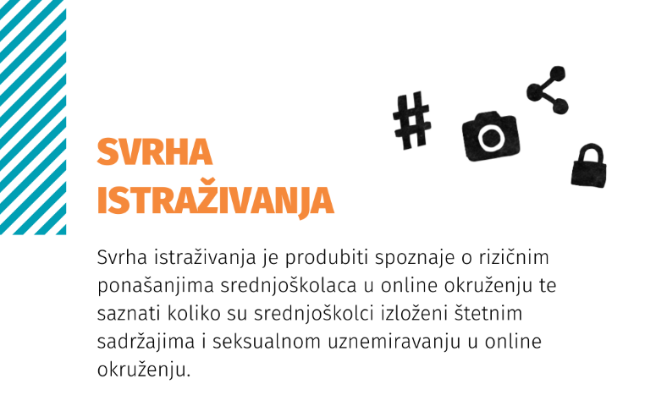



Osnovne informacije o istraživanju
#
Uz podršku DeSHAME International
Do sada provedeno u 3 zemlje:
Danska
Mađarska
Ujedinjeno Kraljevstvo
Childnet
https://www.childnet.com/what-we-do/our-projects/project-deshame/

Slide 12
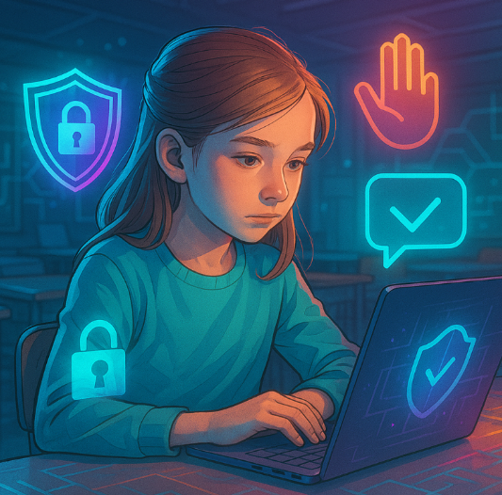
Što je on-line seksualno uznemiravanje?
Neželjeno seksualno ponašanje na bilo kojoj digitalnoj platformi
Smatra se oblikom seksualnog nasilja
Spada pod nasilje na internetu
Uključuje:
  Nesporazumno dijeljenje intimnih slika ili videa
  Iskorištavanje prisilu i prijetnje
  Seksualizovano vršnjačko nasilje
  Neželjenu seksualizaciju

Slide 13


# Nacionalna istraživanja sa srednjoškolcima - regionalna perspektiva
HRVATSKA 2021
20 županija i Grad Zagreb
21 srednja škola
Učenici 1. i 3. razreda
2016 UPITNIKA!
SRBIJA 2023
16 školskih uprava
21 srednja škola
Učenici 1. i 3. razreda
2950 UPITNIKA!
CRNA GORA 2025
7 srednjih škola
Učenici 1. i 3. razreda
510 UPITNIKA!
Kriterijski uzorci
Neproporcionalno stratificirani
UKUPNO
5476 srednjoškolaca iz 3 države

Slide 14


Dvostruki slijepi prijevod upitnika
Standardizacija upitnika na hrvatski jezik
Pilotiranje upitnika sa srednjoškolcima
Trening stručnih suradnika u školama
Suglasnost Etičkog povjerenstva Pravnog fakulteta Sveučilišta u Zagrebu
Suglasnost ministarstva znanosti i obrazovanja,
Pozitivno mišljenje Agencije za odgoj i obrazovanje
Etički kodeks istraživanja s djecom 2020.
Pristanak djeteta, mogućnost ne sudjelovanja i odustajanja od istraživanja
Informiranje roditelja za djecu stariju od 14 godina (pasivni pristanak)
Minimaliziranje sekundarne traumatizacije – trening stručnih službi škole za prepoznavanje i upućivanje djece na relevantne organizacije i ustanove kao i online usluge (npr. e-savjetovalište) te informiranje o mogućnostima prijave i postupanja u slučaju štetnih aktivnosti u online okruženju
# Priprema istraživanja
Hrvatska

Slide 15

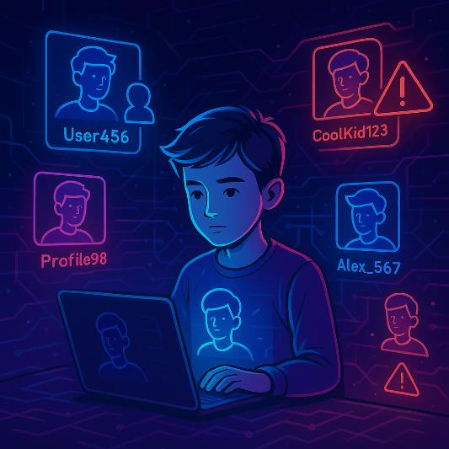
# Rezultati
Za što koriste dodatne profile?
AKTIVNO KORISTE VIŠE OD JEDNOG PROFILA na društvenoj mreži koju najčešće koriste
HRVATSKA 2021 42% učenika
aktivno koristi 2 ili više profila na istoj društvenoj mreži
SRBIJA 2023 43,5 % učenika
aktivno koristi 2 ili više profila na istoj društvenoj mreži
CRNA GORA 2025 42,4 % učenika
aktivno koristi 2 ili više profila na istoj društvenoj mreži

Slide 16

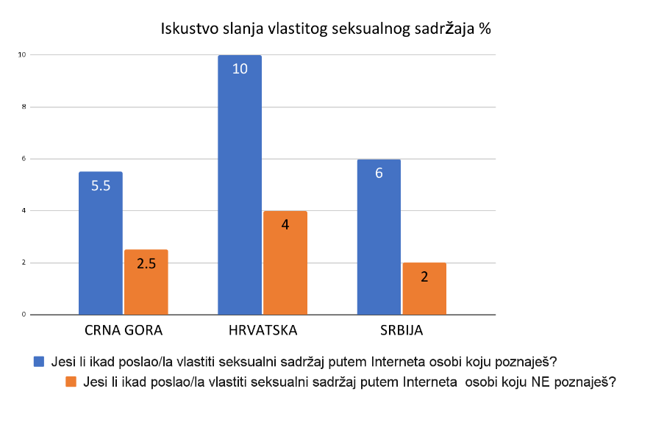

Slanje vlastitih seksualnih sadržaja
# Rezultati
Jesi li ikad poslao/la vlastiti seksualni sadržaj?
5-10% učenika izjavljuje da šalje VLASTITE seksualne sadržaje drugima
2-4 % izjavljuje da svoje seksualne sadržaje šalje osobama koje NE poznaju!
Izrazito rizično online ponašanje!
3-5% UČENIKA NE ŽELI ODGOVORITI NA OVO PITANJE

Slide 17
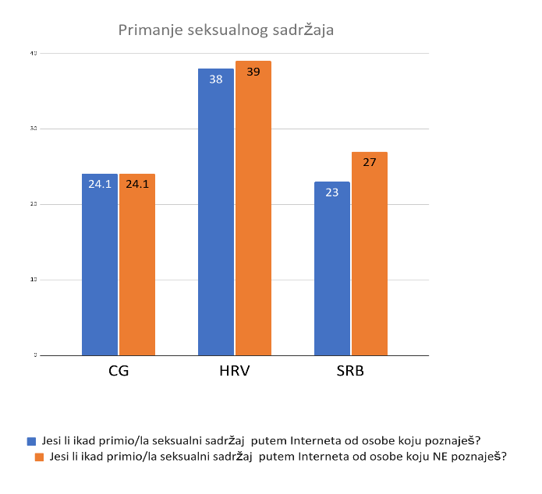
Primaju tuđe seksualne sadržaje
# Rezultati
Tko ti šalje seskualne sadržaje i poruke?
od 25 do 40% mladih izjavljuje da je primilo sadržaje seksualne tematike od poznatih i nepoznatih osoba!

Slide 18
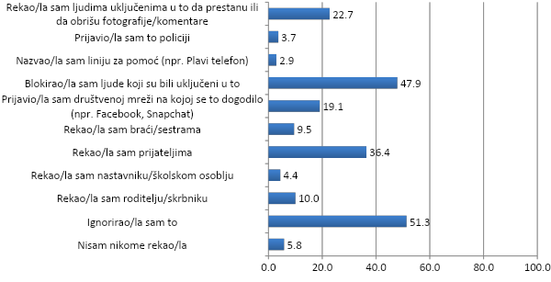
ŠTO MLADI IZ HRVATSKE ČINE KADA DOŽIVE SEKSUALNO UZNEMIRAVANJE NA INTERNETU
SRBIJE
Gotovo ¼ pokušava samostalno riješiti problem
CRNE GORE
Gotovo ½ blokira uključene u to ponašanje
36 % se okreće vršnjačkoj podršci
ODRASLE OSOBE RIJETKO UKLJUČENE!
Više od ½ ignorira doživljeno seksualno uznemiravanje

Slide 19



Vršnjački odnosi i nasilje među djecom u Hrvatskoj: Nacionalno istraživanje u osnovnim školama

Slide 20
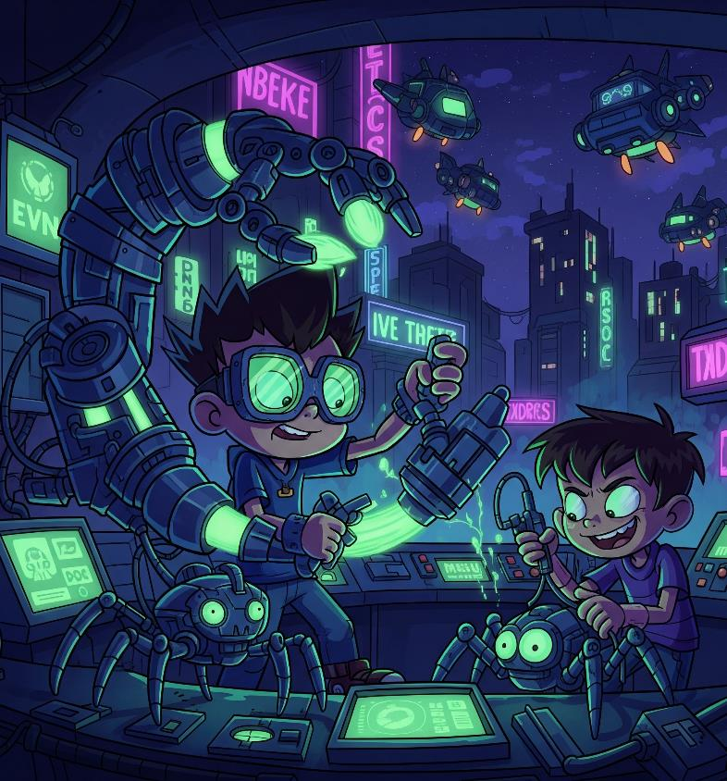
ZAŠTO SMO PROVELI OVO ISTRAŽIVANJE
VAŽNOST NACIONALNOG PRAĆENJA RIZIČNIH VRŠNJAČKIH INTERAKCIJA
Sveobuhvatno nacionalno istraživanje provedeno među učenicima 5.–8. razreda osnovnih škola radi boljeg razumijevanja vršnjačkog nasilja — uživo i u digitalnom prostoru.
Temelji se na nacionalnim i europskim smjernicama
(Nacionalni indikatori dobrobiti djece, Eurochild 2024., Nacionalni plan za prava djece 2024.–2026.) koje naglašavaju potrebu za kontinuiranim praćenjem nasilja i dobrobiti djece.
Znanstveno utemeljen i standardiziran pristup omogućuje pouzdane podatke za planiranje univerzalnih i ciljanih preventivnih intervencija.
Ciljevi: identificirati obrasce nasilja, rizične i zaštitne čimbenike (digitalne navike, roditeljski nadzor, emocionalna empatija, vršnjački pritisak) te uključiti perspektivu učenika i njihove prijedloge za promjene.

Slide 21

CILJ ISTRAŽIVANJA
Cilj istraživanja je ispitati dinamiku vršnjačkih odnosa i pojavnost nasilja među djecom viših razreda osnovnih škola u Hrvatskoj, s posebnim naglaskom na digitalne navike.
Istraživanje je obuhvatilo učestalost i oblike vršnjačkog nasilja u školi kao i elektroničkog nasilje, razumijevanje individualnih karakteristika učenika obzirom na uključenost u nasilna ponašanja
Istaživanjem su obuhvaćene i reakcije djece na doživljeno nasilje, izvore podrške i njihove percepcije mogućih preventivnih strategija,
Krajnji ciljevi CSI.hr:
kreiranje znanstveno utemeljenih preventivnih intervencija i edukacijskih materijala za učenike, roditelje i stručnjake
zalaganje za strategijske i policy promjene
osnaživanje suradnje
za aktivnu izgradnju digitalne dobrobiti djece i digitalno otpornih obitelji

Slide 22
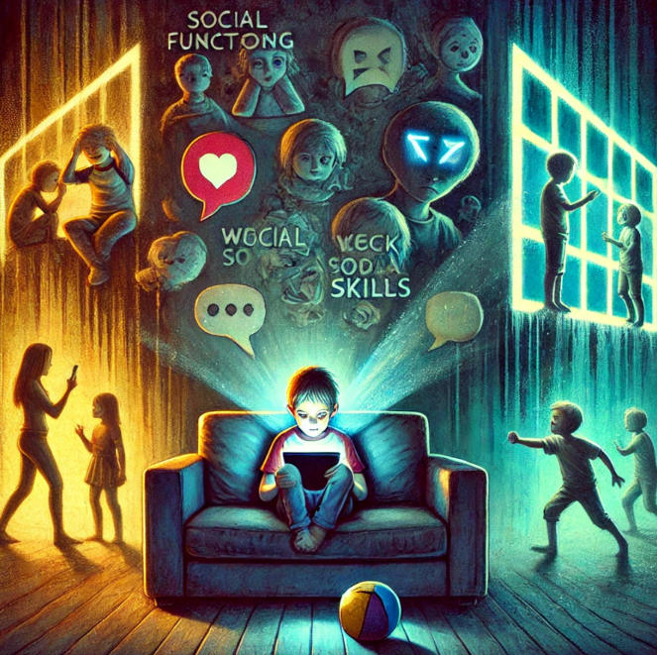
Upitnik
Upitnik je obuhvatio sljedeće cjeline:
Sociodemografske varijable – pitanja kreirana za potrebe istraživanja (spol, dob, obiteljska struktura, školski uspjeh).
Školska iskustva i zadovoljstvo školom – standardizirana skala zadovoljstva školskim životom (Pakšić, Matković, Vejmelka, 2024), prilagođena iz istraživanja subjektivne dobrobiti djece u Hrvatskoj.
Korištenje interneta i društvenih mreža – pitanja konstruirana za ovo istraživanje, uključujući učestalost korištenja, prisutnost na mrežama i navike digitalnog ponašanja.
Motivacija za sudjelovanje u online izazovima – standardizirani upitnik (Rajhvajn Bulat i sur., 2024).
Nasilje u školi – Skala nasilja među djecom u školi (UNŠD; Velki, Kuterovac Jagodić i Vrdoljak, 2011; Velki 2012, 2019).
Elektroničko nasilje (cyberbullying) – European Cyberbullying Intervention Project Questionnaire (ECIPQ; Del Rey i sur., 2015; Vejmelka i sur., 2017, 2022).
Roditeljske prakse i medijacija internetskog korištenja – set pitanja kreiran za potrebe istraživanja.
Individualne odrednice i odnosi s vršnjacima – Skala vršnjačkog pritiska (PPS; Santor i sur., 2000) i Skala emocionalne empatije (Raboteg-Šarić).
Reakcije na nasilje i podrška – posebno razvijene skale za ovo istraživanje: reakcije i prijave na doživljeno nasilje te očekivane reakcije na buduće nasilje.
Otvorena pitanja – omogućila su djeci da slobodno izraze svoje stavove i prijedloge vezane uz nasilje i sigurnost.
DODATNO OMOGUĆENO PRAVO PARTICIPACIJE DJECE

Slide 23
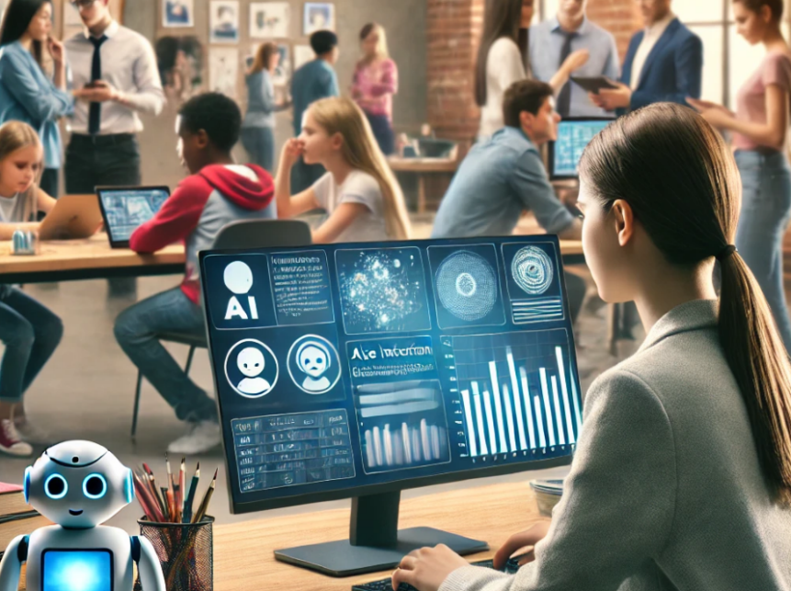
Uzorak
Nacionalno reprezentativni neproporcionalno stratificirani klaster uzorak učenika viših razreda osnovnih škola.
Od 5 do 8 razreda osnovnih škola,
Na razini županije

Slide 24

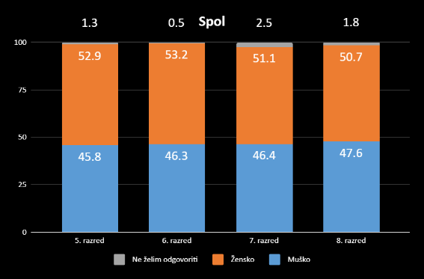
PROVEDBA ISTRAŽIVANJA
🖥️ Provedba
Online upitnik (≤ 45 min)
Informatička učionica / tableti / računala (osigurano po potrebi)
✔️ Etička odobrenja
Povjerenstvo PFZG
Suglasnost MZO-a
Odobrenje ravnatelja
👧👦 Zaštita djece
Informirani pristanak djeteta + roditelja
Mogućnost odustajanja
Alternativni edukativni sadržaji
💬 Participacija djece
U planiranju i provjeri upitnika
U interpretaciji rezultata
🛡️ Prevencija rizika
Trening stručnih službi (CSI)
Upućivanje u offline/online usluge (npr. e-savjetovalište, BOB chatbot)
🤝 Podrška školama
Regionalni koordinatori dostupni tijekom provedbe
Kontinuirana suradnja na temama sigurnosti na internetu
U Istraživanju su sudjelovali učenici iz 21 osnovne škole- po jedna osnovna škola iz svake županije
Istraživanje su u školama proveli prethodno educirani suradnici istraživači

Slide 25
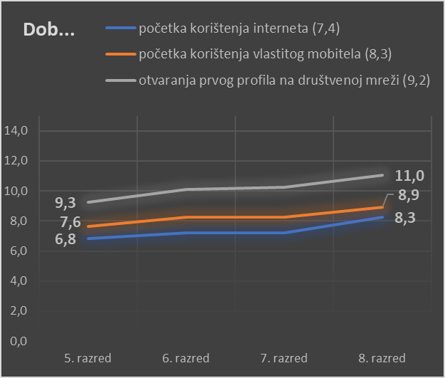
Kada učenici počinju koristiti Internet, vlastiti mobitel i društvene mreže?
potreba za ranim razvijanjem digitalne pismenosti - poticanja odgovornog ponašanja na internetu i odgovorne uporabe tehnologije kod djece i roditelja.
Trend sve ranijeg uključivanja djece u digitalni svijet
Djeca samostalno počinju koristiti internet (7 godina), zatim dobivaju vlastiti mobitel (oko 8 godina), a prve profile na mrežama otvaraju s prosječno 9 godina.
Mlađe generacije ranije počinju koristiti Internet, ranije dolaze do vlastitog uređaja i ranije ulaze u svijet društvenih mreža
Primjećujemo:
Obrazac: korištenje → vlastiti mobitel → društvene mreže
Mobitel- najčešće korišteni uređaj za pristupanje internetu
Promjena trenda: istraživanje 2017.-2020. učenici dobivaju vlastiti uređaj do 4. razreda osnovne
Otvaranje profila na društvenim mrežama prije preporučene dobne granice.

Slide 26
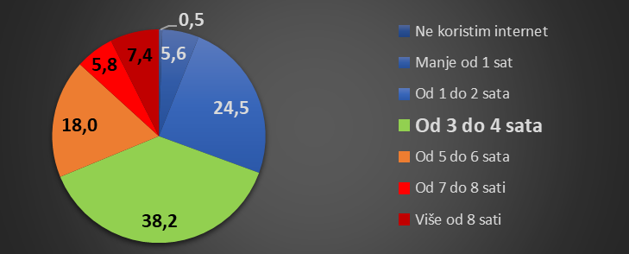
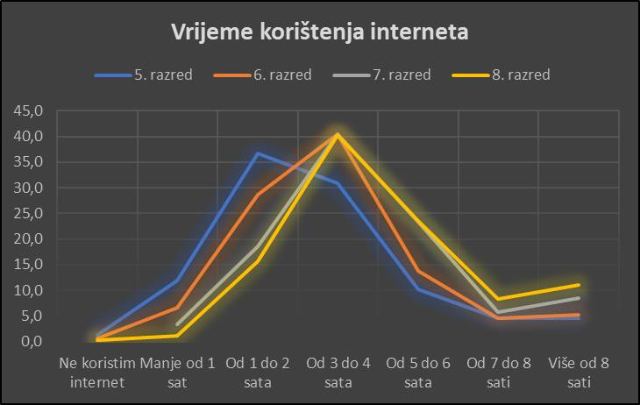
Koliko učenici dnevno koriste Internet?
38% učenika provodi 3–4 h/dan na internetu
Četvrtina (25%) koristi internet 1–2 h/dan
7,4% učenika online je više od 8 sati dnevno
Trend: kod učenika 5. razreda primijećeno umjerenije korištenje interneta – gotovo 50% koristi internet do 2 sata dnevno
Kod učenika 8. razreda
43% učenika provodi 5 ili više sati
11% provodi više od 8 sati dnevno na internetu
- visoka razinu digitalne uključenosti i mogući rizik negativnih posljedica
Internet je sastavni dio svakodnevice učenika, a dio njih pokazuje obrasce intenzivnog i rizičnog korištenja.

Slide 27
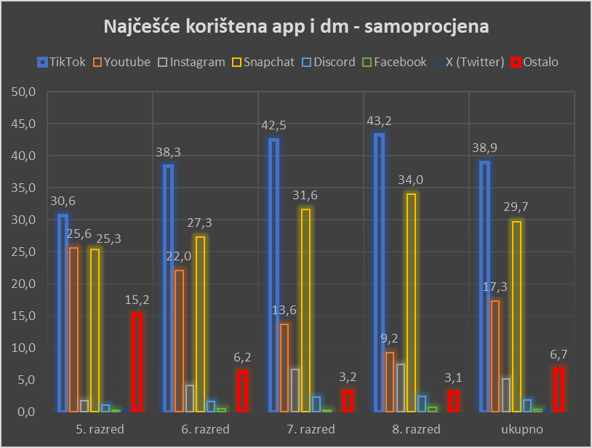
Koju društvenu mrežu i aplikaciju učenici najčešće koriste – prema samoprocjeni!
TikTok – dominantna platforma. Popularnost raste s dobi: od 30,6% do 43,2%. Rizik: format – kratki video, personalizirani sadržaj
YouTube – visoka, ali opadajuća popularnost — djeca prelaze od pasivnog gledanja na interaktivnije mreže
Snapchat – raste s dobi od 25% do 34% - omogućuje brzu, privatnu komunikaciju i dijeljenje trenutaka.
Instagram – rijetko korišten ali popularnost raste s dobi od 1,8% do 7,5%. Srednjoškolci više koriste Instagram za izražavanje identiteta i slike o sebi ali i socijalne usporedbe - pritisak idealizirane prezentacije može utjecati na samopouzdanje i emocionalna stanja.
Kategorija “Ostalo” može uključivati aplikacije za komunikaciju (WhatsApp, Viber) ili nove mreže koje se tek pojavljuju.

Slide 28
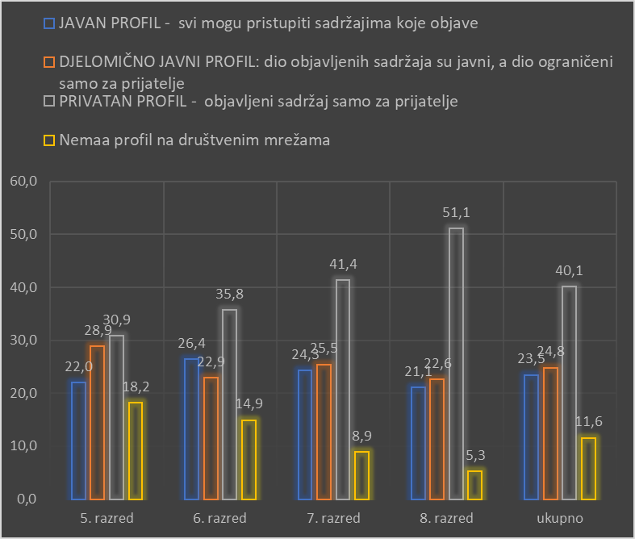
Vrsta profila na društvenoj mreži koju učenici najviše koriste
 | 5. r | 6. r | 7. r | 8. r | x
Broj pratitelj/ prijatelja na društvenoj mreži koju najčešće koriste: | 194 | 198 | 613 | 364 | 346
Povećava se privatnost s dobi
rast udjela učenika s privatnim profilom od 30,9% do čak 51,1% - stariji učenici postaju svjesniji važnosti privatnosti i online sigurnosti.
Javni i djelomično javni profili česti – dijeljene informacije i sadržaji vidljivi nepoznatim osobama – rizik od neprimjerenih kontakata, krađe identiteta, online uznemiravanja ili zloupotrebe slika
Sve manje djece bez profila
Preporuka:
Sustavna edukacija o sigurnosti i privatnosti
Razgovori roditelja i djece o postavkama sigurnosti
Školski programi digitalne pismenosti koji naglašavaju sigurno i odgovorno online ponašanje

Slide 29
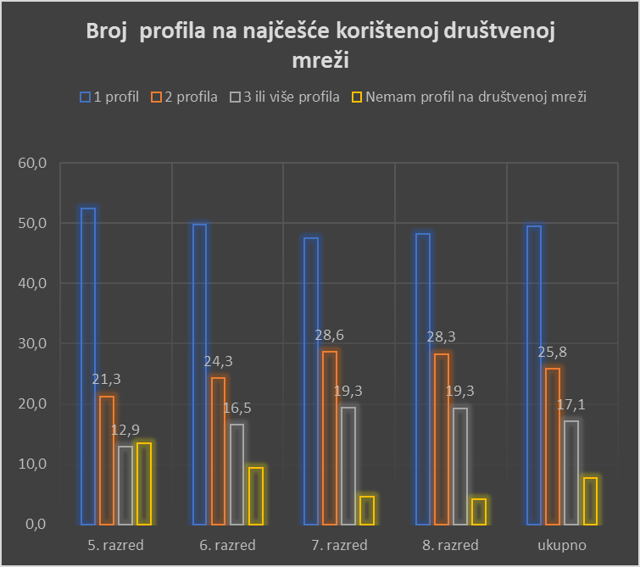
Broj profila na društvenoj mreži koju učenici najviše koriste
Većina učenika ima barem jedan profil (92%)
Raste broj profila s dobi: dva profila ima od 34,2% do 47,6% učenika
Višestruki profili –Učenici često otvaraju dodatne profile kako bi razdvojili javnu i privatnu komunikaciju (..iskrenu i fake), kontrolirali tko vidi njihove objave ili imali “skriveni” prostor za izražavanje bez nadzora odraslih.
Održavanje više identiteta
Lažni profili
Osjećaj anonimnosti
Zamor

Slide 30

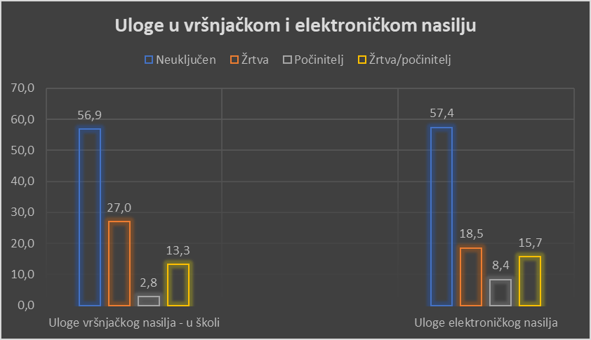

ULOGE U VRŠNJAČKOM NASILJU
Vrlo slična raspodjela uloga u vršnjačkom nasilju u školi i elektroničkom nasilju
Iako većina djece nije uključena - svakodnevno svjedoče nasilnim interakcijama
Žrtve: 27% u školi, 18,5% online.
Počinitelji: samo 2,8% u školi, ali 8,4% u u online nasilju
Počinitelj/žrtva: stabilna i visoko rizična skupina – 13,3% u školi i 15,7% u online oblicima nasilja

Slide 31
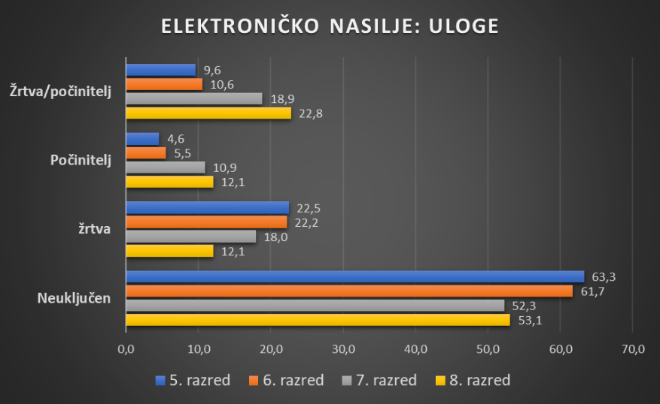
ULOGE U NASILJU NA INTERNETU
U 5. i 6. razredu oko trećine učenika doživljava nasilje, ali je počinitelja znatno manje (14–16 %).
U 7. razredu dolazi do naglog skoka: počinitelja je gotovo dvostruko više - 29,8 %, a udio žrtava raste na 36,8 %.
U 8. razredu udjeli se gotovo izjednačuju – i žrtve i počinitelji na razini od 34,9 %.

Slide 32
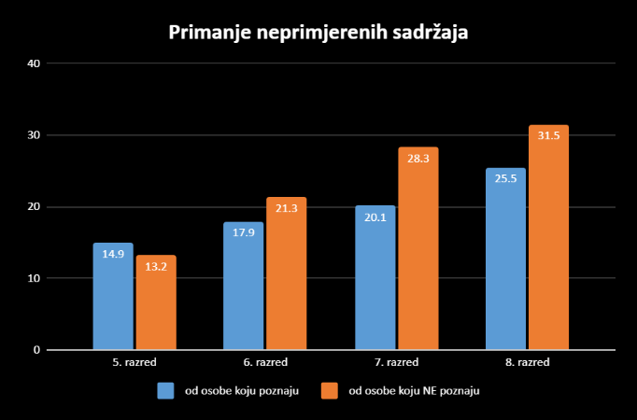

RIZIČNA KOMUNIKACIJA
PRIMANJE SEKSUALNIH SADRŽAJA
Najviše su pogođeni učenici 8. razreda, gdje se s primanjem neprimjerenih, seksualiziranih sadržaja od poznatih osoba susrelo više od četvrtine djece (25,3 %).
Više od četvrtine učenika barem jednom je primilo seksualne ili neprimjerene sadržaje od NEPOZNATIH OSOBA putem interneta. Udio naglo raste u višim razredima osnovne škole, dosežući gotovo trećinu djece u 7. i 8. razredu –
u 8. razredu čak trećina djece (31,5%) prima seksualizirane i neprimjerene sadržaje od nepoznatih osoba.

Slide 33
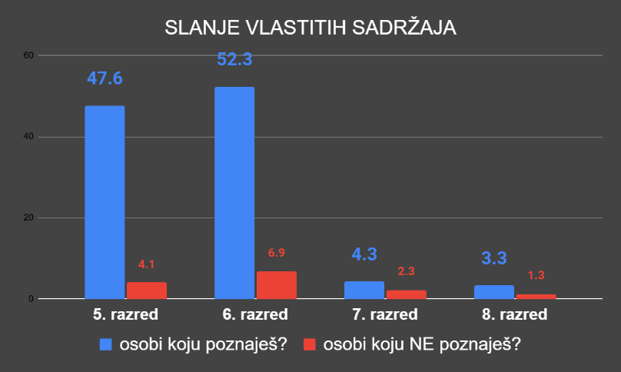
RIZIČNA PONAŠANJA
SLANJE VLASTITIH/ SEKSUALNIH SADRŽAJA
RAZLIKE U OPERACIONALIZACIJI PITANJA
7 I 8 Jesi li ikad primio/la SEKSUALNI sadržaj (npr. seksualnu fotografiju, video zapis) putem Interneta (npr. putem društvene mreže, online grupe, poruke)?
5 I 6 Jesi li ikad primio/la NEŽELJENI, NEPRIMJERENI ILI POTENCIJALNO ŠTETNI SADRŽAJ sadržaj (npr. fotografiju, video zapis) putem Interneta (npr. društvene mreže, online grupe, poruke)?
2-7% učenika poslalo je svoju sliku nepoznatim osobama
3-5% učenika poslalo je svoju sliku poznatim osobama

Slide 34
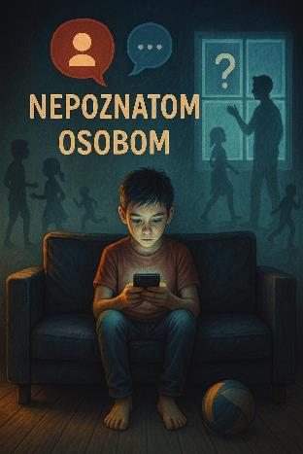
RIZIČNI KONTAKTI Svaki sedmi učenik dogovara susret s osobom upoznatom online
Gotovo svako sedmo dijete (14,8%) u osnovnoj školi barem jednom je dogovorilo susret uživo s osobom upoznatom putem interneta, što predstavlja značajan sigurnosni rizik.
Uočava se jasan trend rasta s dobi gdje takve susrete dogovara 8,2% djece u 5. razredu dok se najveći skok bilježi u 7. razredu, gdje gotovo svaki peti učenik (19,3%) priznaje da je dogovorio susret s osobom koju je upoznao online.
IZUZETNO RIZIČNO PONAŠANJE

Slide 35
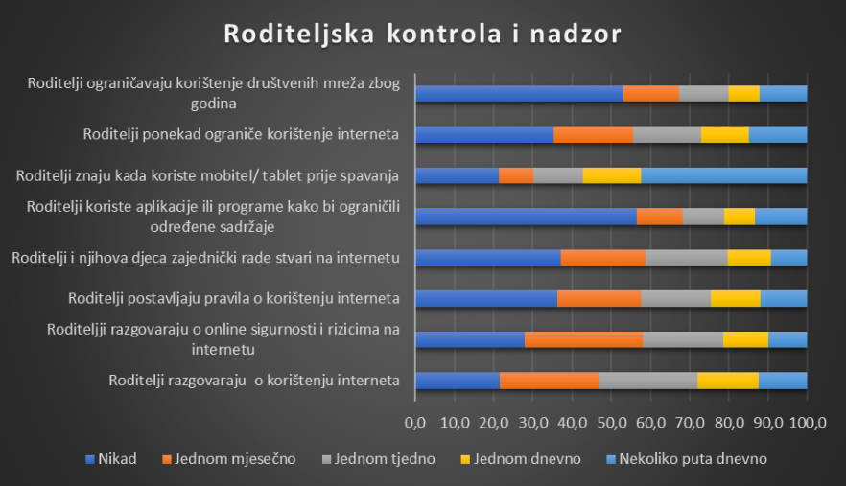
KAKO RODITELJI SUDJELUJU u online aktivnostima svoje djece?
Roditeljska kontrola u većini obitelji nije kontinuirana ni sustavna.
Većina roditeljskih aktivnosti provodi se rijetko – najčešće nikad ili povremeno.
Najčešće se razgovara o korištenju interneta, ali i tu oko polovice učenika navodi da se to događa rijetko (nikad ili jednom mjesečno).
Razgovori o online sigurnosti i rizicima također su neredoviti – većina ih se događa jednom mjesečno ili jednom tjedno, rijetko svakodnevno.
Zajedničke aktivnosti na internetu (djeca + roditelji) relativno su češće, ali i dalje nisu svakodnevne.
Tek manji dio roditelja često koristi aplikacije i programe za ograničavanje sadržaja.

Slide 36
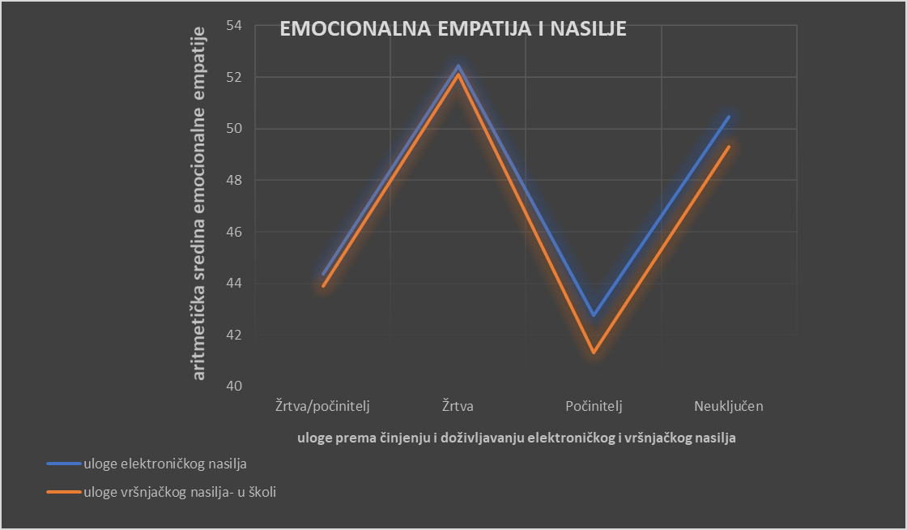
Emocionalna empatija prema ulogama u nasilju (online i offline)
Žrtve imaju najvišu emocionalnu empatiju u oba konteksta
To pokazuje da učenici koji doživljavaju nasilje snažnije rezoniraju s tuđim emocijama.
Počinitelji imaju najniže rezultate empatije - Žrtva/počinitelj skupina pokazuje obrasce sličnije počiniteljima
Trendovi online i offline nasilja gotovo se podudaraju, što upućuje na to da je uloga učenika (žrtva, počinitelj, neuključen) važniji prediktor emocionalne empatije nego sam kontekst nasilja.

Slide 37
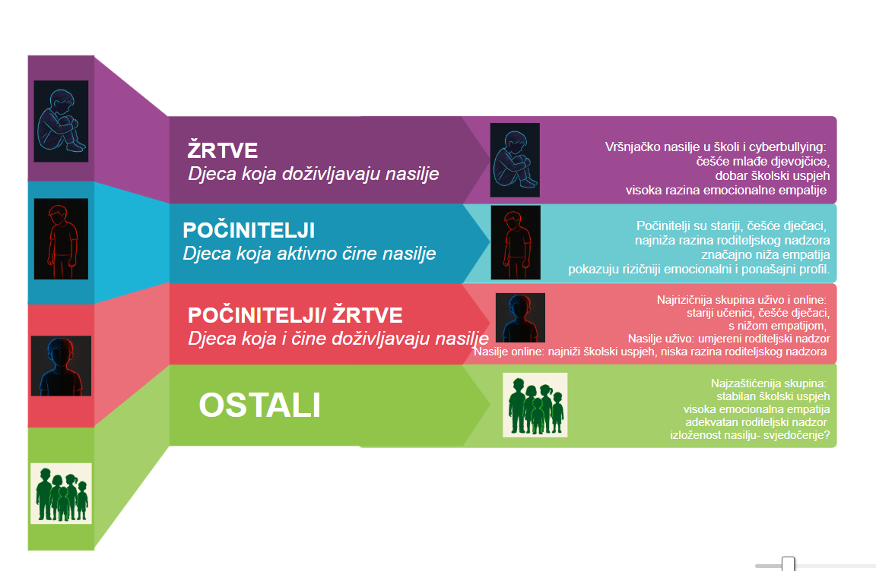
PROFILIZACIJA ULOGA

Slide 38
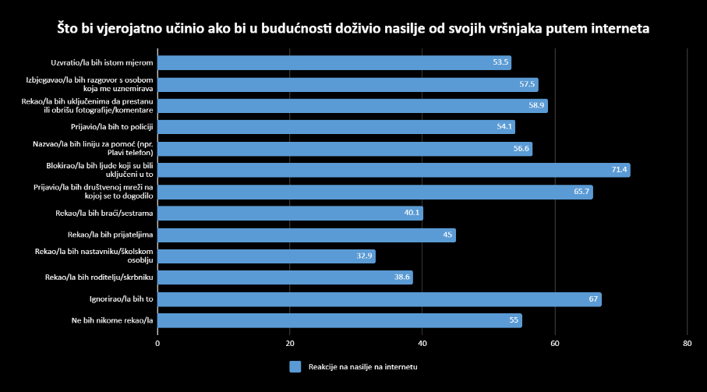
KAKO BI REAGIRAO DA DOŽIVIŠ NASILJE NA INTERNETU?
Najčešće reakcije:
Blokiranje počinitelja i prijava platformi (najviši udjeli).
Velik broj učenika bira ignoriranje nasilja.
Manje vjerojatno:
Traženje pomoći od odraslih (roditelja, nastavnika, stručnih službi).
Tek manji dio učenika prijavio bi nasilje policiji.
Zabrinjavajuće:
55% učenika navodi da ne bi nikome rekli.
Dio učenika bi uzvratio nasiljem, što može eskalirati situaciju.
Učenici se najviše oslanjaju na digitalne alate i pasivne strategije, dok je traženje podrške od odraslih najmanje zastupljeno — što naglašava važnost jačanja povjerenja i dostupnosti sigurnih kanala za pomoć.

Slide 39
PORUKE DJECE – ODGOVORI NA OTVORENA PITANJA
Dječje poruke – ozbiljan poziv za pomoć
„Šalješ nekom svoje privatne slike jer ih voliš.“
„Mislim da bi dječaci trebali prestati siliti djevojčice da šalju slike sebe… svog tijela ako to one ne žele.“
„Druga djeca nemaju pravo dirati nekog bez njihovog dopuštenja.“
„Ja sam bio ismijavan i znam kakav je to osjećaj.“
„Često se osjećam beskorisno, da nisam vrijedna.“
„Posljedice i negativne misli koje djeca imaju kao posljedice vršnjačkog nasilja (samoozlijeđivanje, samoubojstvo, itd.) jer i ja ponekad imam takve misli.“
Zašto djeca šute o nasilju?
„Ne smiješ reći ništa učiteljima jer ispadneš cinkaroš.“
„Osjećam li se loše ako kažem neku osobu učitelju jer se bojim da će me prijatelji isključiti iz društva jer sam cinkala.“
Što djeca žele: Prihvaćenost, toleranciju različitosti i međusobnu podršku
„Svi se trebaju prihvatiti, iako se drugačije oblače ili su druge rase.“
„Važno mi je da djeca shvate da smo svi isti, da svi želimo ljubav i mir.“
„Djeca ne trebaju biti sama. Neka znaju da postoji netko kome se mogu obratiti.“
Mislim da se i druga djeca možda tako osjećaju. Htjela bih da nađu podršku i nekog kome se mogu povjeriti.“
„Da pokušavam smiriti situacije, da bude više radionica o tome…“

Slide 40
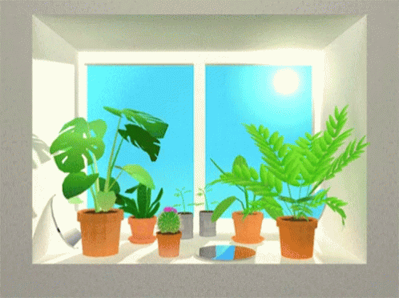
5 KLJUČNIH PORUKA ISTRAŽIVANJA
Prevencija mora početi ranije – djeca već u 5. razredu doživljavaju i čine nasilje, a mnoga su izložena i neprimjerenim sadržajima online.
Posebna pažnja mora biti usmjerena na ranjivu skupinu – oko petine djece pokazuje izrazitu ranjivost pogotovo svim elementima: osjećaju neprihvaćenosti, nezadovoljstvo školom, manjku sigurnosti i nedostatku podrške vršnjaka ili nastavnika.
Tišina je ozbiljan problem – više od polovice djece nasilje ne bi nikome prijavilo, iako deklarativno navode povjerenje u odrasle. To jasno pokazuje potrebu za osnaživanjem i ohrabrivanjem djece na prijavu nasilja.
Edukacije moraju biti ciljano razvijene – posebno prilagođene nižim i višim razredima, rodno specifične, sustavno i univerzalno dostupne. Za djecu, roditelje, stručnjake.
Zajedničko djelovanje odraslih i vršnjaka – roditelji, nastavnici i stručne službe, zajedno s djecom i mladima, moraju graditi kulturu povjerenja i digitalne sigurnosti. Djeca trebaju jasnu poruku da će, ako prijave nasilje, dobiti podršku i zaštitu, a ne osudu.

Slide 41
ISTRAŽIVAČKI TIM
Tomislav Ramljak tomislav@cnzd.hr
Predsjednik Centra za nestalu i zlostavljanu djecu
Izv.prof.dr.sc. Lucija Vejmelka, voditeljica istraživanja lvejmelka@pravo.unizg.hr
Sveučilište u Zagrebu, Pravni fakultet, Studijski centar socijalnog rada
Izv.prof.dr.sc. Miroslav Rajter miroslav.rajter@pravo.unizg.hr
Sveučilište u Zagrebu, Pravni fakultet, Studijski centar socijalnog rada
Roberta Matković robertamatkovic@yahoo.com
Nastavni zavod za javno zdravstvo Splitsko Dalmatinske županije
Marijana Zagorac, marijana.zagorac@a1.hr
A1 Hrvatska
Ivan Ćaleta, Tea Čičić, Sonja Iža i Silvija Hinek,
istraživači suradnici iz Centra za sigurniji Internet i
Centra za nestalu i zlostavljanu djecu

Slide 42
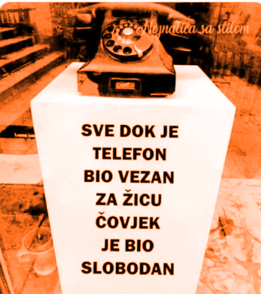
HVALA NA PAŽNJI!
#zajedno_za_digitalnu_dobrobit

Slide 43
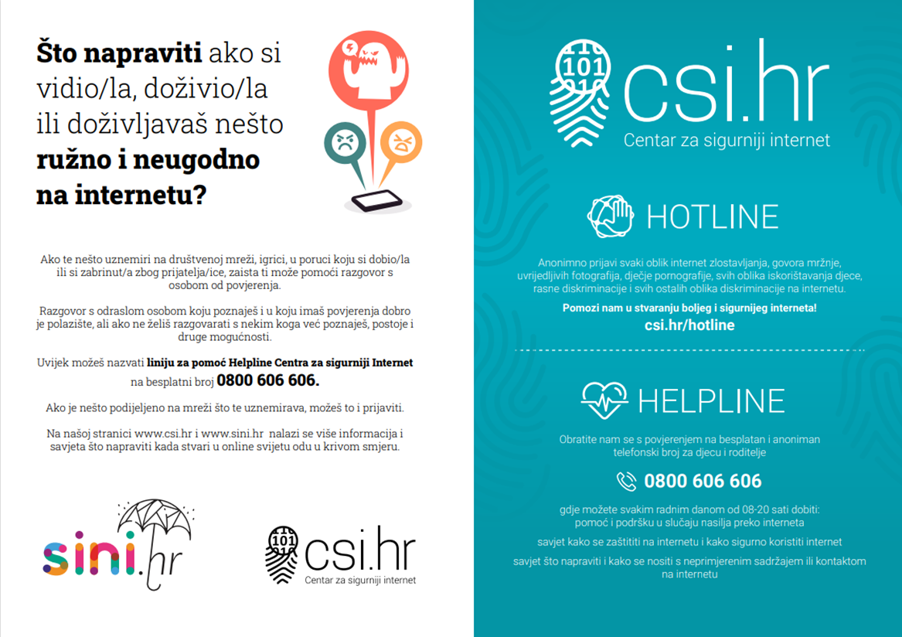
Objaviti u razrednim grupama nakon istraživanja
Letak se može objaviti i na stranicama škole

Slide 44




deSHAME BALKAN
VODITELJ REGIONALNE INCIJATIVE I PROJEKTA deShame Balkan
Tomislav Ramljak tomislav@cnzd.hr
Centar za nestalu i zlostavljanu djecu Hrvatska
VODITELJICA ISTRAŽIVANJA deShame Balkan
Izv.prof.dr.sc. Lucija Vejmelka, lvejmelka@pravo.hr
Pravni fakultet Sveučilišta u Zagrebu
deSHAME BALKAN CORE TEAM
Roberta Matković
Izv.prof.dr.sc. Miroslav Rajter
deShame SRBIJA
doc.dr.sc. Jovana Škorić
nacionalni koordinator
jovana.skoric@ff.uns.ac.rs
deShame CRNA GORA
doc.dr.sc. Ena Grbović
nacionalni koordinator
ena.g@ucg.ac.me
#
*
Nalazi istraživanja deSHAME BALKAN studije i praktične implikacije u području online seksualnog uznemiravanja djece i mladih - mogućnosti i nužnosti regionalne suradnje
DeShame1 Hrvatska (2021) Srbija (2023) Crna Gora (2025)

Slide 45



CŽO Koristi i rizici modernih tehnologija
Program cjeloživotnog obrazovanja PFZ-a i CENTRA ZA SIGURNIJI INTERNET u trajanju od 25 sati
Prva generacija polaznika kao online program
Voditelji:
  Izv.prof.dr.sc. Lucija Vejmelka
  Izv.prof.dr.sc. Marko Jurić
  Izv.prof.dr.sc. Tihomir Katulić
ONLINE PROGRAM
Glavni cilj pokretanja ovog cjeloživotnog stručnog usavršavanja
senzibiliziranje stručnjaka koji rade sa specifičnim skupinama korisnika o koristima i rizicima modernih tehnologija
proširivanje znanja o odgovornom i sigurnom korištenju modernih tehnologija i digitalnog okruženja u radu sa specifičnim skupinama korisnika.
4 ECTS-a
Upisi u tijeku
https://www.pravo.unizg.hr/czo_moderne_tehnologije

